Slide 1
¿CUAL ES TU EXCUSA PARA NO ADORAR A DIOS?
INTRODUCCIÓN:
Lamentablemente muchas personas ponen muchas excusas para no servir ni obedecer a Dios.
Y cuando logran obedecer a Dios, ponen muchas excusas para no adorar a Dios.
Tanto la gente del mundo como muchos cristianos siempre estamos poniendo excusas para no venir y adorar a Dios pensando que de esa manera estamos justificados delante de Dios.
Pero esto es engañarnos a Nosotros mismos, si creemos que poniendo excusas vamos a obtener la salvación.
Las excusas no son más que mentiras disfrazadas.

Slide 2

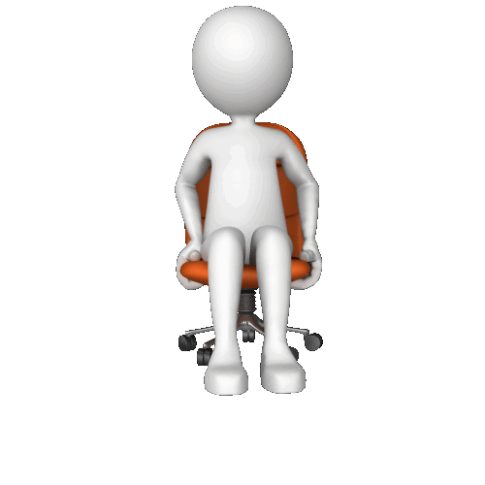
En Lucas.14:15-24.
Cuando uno de los que estaban sentados con El a la mesa oyó esto, le dijo: ¡Bienaventurado todo el que coma pan en el reino de Dios!
V.16.
Pero El le dijo: Cierto hombre dio una gran cena, e invitó a muchos;
V.17.
y a la hora de la cena envió a su siervo a decir a los que habían sido invitados: "Venid, porque ya todo está preparado."
V.18.

Slide 3



Y todos a una comenzaron a excusarse. El primero le dijo: "He comprado un terreno y necesito ir a verlo; te ruego que me excuses."
V.19.
Y otro dijo: "He comprado cinco yuntas de bueyes y voy a probarlos; te ruego que me excuses."
V.20.
También otro dijo: "Me he casado, y por eso no puedo ir."
V.21.

Slide 4

Cuando el siervo regresó, informó de todo esto a su señor. Entonces, enojado el dueño de la casa, dijo a su siervo: "Sal enseguida por las calles y callejones de la ciudad, y trae acá a los pobres, los mancos, los ciegos y los cojos.“
V.22.
Y el siervo dijo: "Señor, se ha hecho lo que ordenaste, y todavía hay lugar."
V.23.
Entonces el señor dijo al siervo: "Sal a los caminos y por los cercados, y oblígalos a entrar para que se llene mi casa.

Slide 5
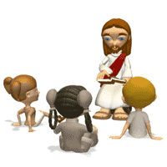
V.24.
"Porque os digo que ninguno de aquellos hombres que fueron invitados probará mi cena."
Aquí vemos tres grupos que fueron invitados pero cada uno puso su excusa para no asistir a esta cena.
Pero ninguno de Ellos fue justificado, aunque pusieron o tuvieron excusas no les fue aceptadas sus excusas.
De igual manera tampoco a Nosotros se nos aceptara las excusas que pongamos.

Slide 6

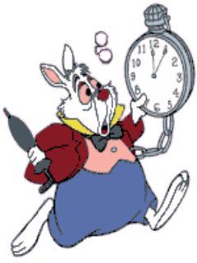
Muchos ponen la excusa del tiempo.
No tengo tiempo.
Eclesiastes.3:1.
Hay un tiempo señalado para todo, y hay un tiempo para cada suceso bajo el cielo:
Para todo hay tiempo, si quisiéramos servir y adorar a Dios tendríamos el tiempo necesario y suficiente para dárselo al Señor.
La excusa del tiempo no nos valdrá en aquel día.
Usted tiene tiempo para todo.

Slide 7
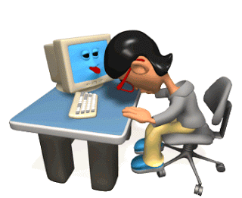
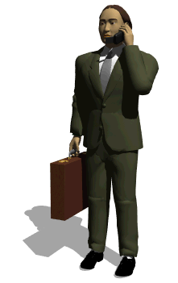
Otras de las excusas es el trabajo, muchos ponen la excusas de su trabajo.
Lucas.14:33.
Así pues, cualquiera de vosotros que no renuncie a todas sus posesiones, no puede ser mi discípulo.
Para poder servir a Dios debemos de estar dispuesta a dejar todo.
Nuestro trabajo no debe ser excusas para no adorar a Dios.
Dios suplirá todo si confiamos en Él siempre, la confianza es en Él.

Slide 8
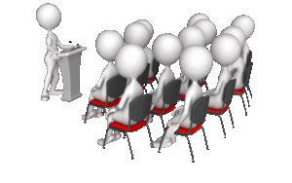
Mateo.6:33.
Pero buscad primero su reino y su justicia, y todas estas cosas os serán añadidas.
Es la promesa que tenemos y el no puede mentir.
Él está con Nosotros todos los días.
Mateo.28:20.
enseñándoles a guardar todo lo que os he mandado; y he aquí, yo estoy con vosotros todos los días, hasta el fin del mundo.
Las enfermedades, muchos se excusas diciendo estuve enfermo.

Slide 9
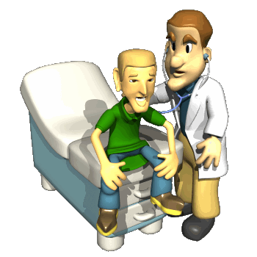
Lucas.13:10-13.
Jesús estaba enseñando en una de las sinagogas un día de reposo,
V.11.
y había allí una mujer que durante dieciocho años había tenido una enfermedad causada por un espíritu; estaba encorvada, y de ninguna manera se podía enderezar.
V.12.
Cuando Jesús la vio, la llamó y le dijo: Mujer, has quedado libre de tu enfermedad.
V.13.

Slide 10
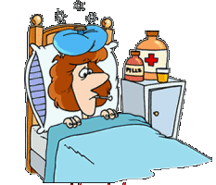
Y puso las manos sobre ella, y al instante se enderezó y glorificaba a Dios.
Está mujer tenia una enfermedad terrible tanto para caminar como para dormir y hacer muchas cosas.
Pero está no fue un obstáculo para venir a adorar a Dios Ella estaba en el templo adorando a Dios.
¿Y a Usted que lo detiene para venir a adorar a Dios?
Lo ilógico de Nuestras excusas es que aun teniendo esta misma enfermedad.

Slide 11
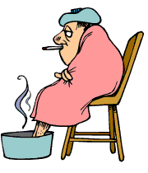
Vamos al trabajo hacer cualquier diligencia y no es excusas para no asistir a otras actividades.
Pero para adorar a Dios si es excusas.
¿Por qué para Dios buscamos todos los pretextos o excusas?
¿Pero para las cosas del mundo no lo hacemos?
No nos engañemos a Dios no lo vamos a engañar.
Galatas.6:7.
No os dejéis engañar, de Dios nadie se burla; pues todo lo que el hombre siembre, eso también segará.

Slide 12
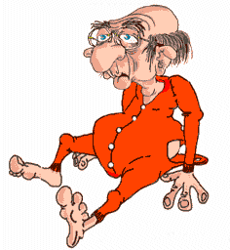
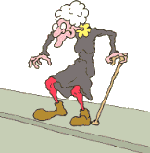
Otros se quieren excusar por la edad.
Pero Ana era de edad muy avanzada.
Lucas.2:36-37.
Y había una profetisa, Ana, hija de Fanuel, de la tribu de Aser. Ella era de edad muy avanzada, y había vivido con su marido siete años después de su matrimonio,
V.37.
y después de viuda, hasta los ochenta y cuatro años. Nunca se alejaba del templo, sirviendo noche y día con ayunos y oraciones.

Slide 13


Ana era viuda y de edad muy avanzada, pero eso no era obstáculo para servir a Dios y estar en el templo adorando a Dios.
Jacob adoro apoyándose sobre su bastón.
Hebreos.11:21.
Por la fe Jacob, al morir, bendijo a cada uno de los hijos de José, y adoró, apoyándose sobre el extremo de su bastón.
¿Y Usted pone de excusa su edad?

Slide 14

La edad nunca será ninguna excusa ante Dios.
Dios desea que le adoremos siempre no importa la edad que tengamos, sino Nuestra fidelidad a Él.
Muchos ponen la excusa de su familia.
Lucas.14:26.
Si alguno viene a mí, y no aborrece a su padre y madre, a su mujer e hijos, a sus hermanos y hermanas, y aun hasta su propia vida, no puede ser mi discípulo.

Slide 15

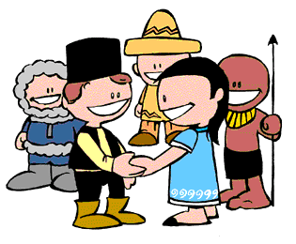
Jesús desea que pongamos de primero a Dios ante que a la familia.
Jesús nos dejo ejemplo de esto.
Mateo.12:46-50.
Mientras El aún estaba hablando a la multitud, he aquí, su madre y sus hermanos estaban afuera, deseando hablar con El.
V.47.
Y alguien le dijo: He aquí, tu madre y tus hermanos están afuera deseando hablar contigo.
V.48.

Slide 16

Pero respondiendo El al que se lo decía, dijo: ¿Quién es mi madre, y quiénes son mis hermanos?
V.49.
Y extendiendo su mano hacia sus discípulos, dijo: ¡He aquí mi madre y mis hermanos!
V.50.
Porque cualquiera que hace la voluntad de mi Padre que está en los cielos, ése es mi hermano y mi hermana y mi madre.
Jesús siempre puso de primero a su Padre, ya que le era necesario.

Slide 17
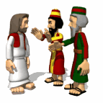
Lucas.2:49.
Entonces El les dijo: ¿Por qué me buscabais? ¿Acaso no sabíais que me era necesario estar en la casa de mi Padre?
Porque era hacer su comida.
Juan.4:34.
Jesús les dijo*: Mi comida es hacer la voluntad del que me envió y llevar a cabo su obra.
Para Jesús hacer la voluntad de su Padre era lo más importante, aun sobre todas las cosas más importante de este mundo.
Como comer, beber.

Slide 18


Muchos ponen la excusa por las riquezas, para muchos las riquezas son su excusa para no servir a Dios.
Mateo.19:21-22.
Jesús le dijo: Si quieres ser perfecto, ve y vende lo que posees y da a los pobres, y tendrás tesoro en los cielos; y ven, sígueme.
V.22.
Pero al oír el joven estas palabras, se fue triste, porque era dueño de muchos bienes.
Para este joven su riqueza fue su excusa para no servir y seguir a Jesús.

Slide 19

Por eso Él Apóstol Pablo animo a los ricos.
I Timoteo.6:17.
A los ricos en este mundo, enséñales que no sean altaneros ni pongan su esperanza en la incertidumbre de las riquezas, sino en Dios, el cual nos da abundantemente todas las cosas para que las disfrutemos.
Las riquezas no deben ser un obstáculo o excusa pretexto para no servir a Dios.
Lamentablemente para muchos hermanos sus negocios están primero.

Slide 20


Muchos no quieren cerrar sus negocios para ir a adorar a Dios.
Los peligros, muchos ponen de excusas los peligros, la lluvia el que le van a robar.
II Corintios.11:26.
Con frecuencia en viajes, en peligros de ríos, peligros de salteadores, peligros de mis compatriotas, peligros de los gentiles, peligros en la ciudad, peligros en el desierto, peligros en el mar, peligros entre falsos hermanos;
Muchos quieren poner de excusas los peligros.

Slide 21
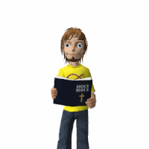
Para Él apóstol Pablo ningún peligro fue una excusa para no servir y adorar a Dios.
Aunque su vida siempre estuvo en peligro donde fuera.
¿Está Nuestra vida en peligro?
No lo creo, pero ponemos excusas para no servir a Dios.
Los problemas, para muchos los problemas de esta vida los absorben y los ponen de excusas para no servir a Dios.
Mateo.6:34.

Slide 22

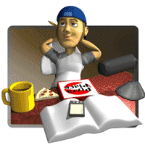
Por tanto, no os preocupéis por el día de mañana; porque el día de mañana se cuidará de sí mismo. Bástele a cada día sus propios problemas.
Cada día trae su afán, dejemos de poner la excusa y confiemos en Dios.
I Pedro.5:7.
echando toda vuestra ansiedad sobre El, porque El tiene cuidado de vosotros.
Que los problemas no nos quiten las paz y la tranquilidad para adorar a Dios.

Slide 23
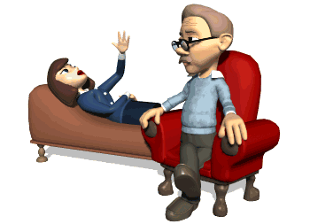
Filipenses.4:6-7.
Por nada estéis afanosos; antes bien, en todo, mediante oración y súplica con acción de gracias, sean dadas a conocer vuestras peticiones delante de Dios.
V.7.
Y la paz de Dios, que sobrepasa todo entendimiento, guardará vuestros corazones y vuestras mentes en Cristo Jesús.
Deje los problemas y déselos a Dios, El los va a resolver.

Slide 24
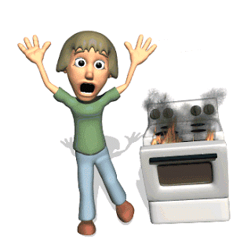
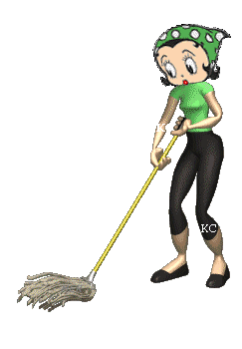
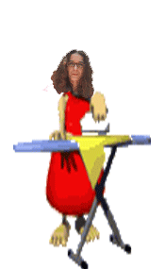
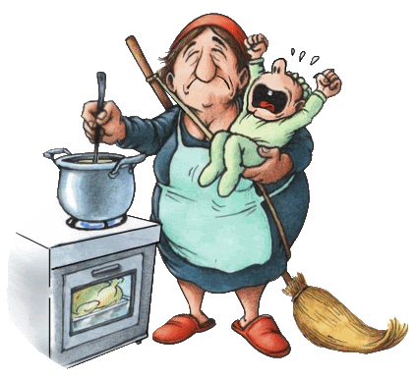
Otros ponen la excusas de los quehaceres de la casa.
El lavar.
El planchar.
El cocinar.
El cuidar a los hijos.
El atender a su esposa o esposo.
Lucas.10:38-42.
Prosiguiendo ellos su camino, él entró en una aldea; y una mujer llamada Marta le recibió en su casa.
V.39.

Slide 25
Esta tenía una hermana que se llamaba María, la cual se sentó a los pies del Señor y escuchaba su palabra.
V.40.
Pero Marta estaba preocupada con muchos quehaceres, y acercándose dijo: —Señor, ¿no te importa que mi hermana me haya dejado servir sola? Dile, pues, que me ayude.
V.41.
Pero respondiendo el Señor le dijo: —Marta, Marta, te afanas y te preocupas por muchas cosas.

Slide 26
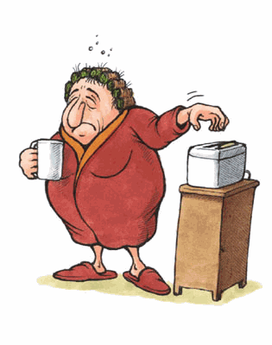
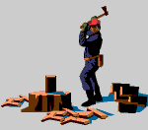
V.42.
Pero una sola cosa es necesaria. Pues María ha escogido la buena parte, la cual no le será quitada.
Martha se perdió el escuchar la Palabra de Jesús por estar tan empeñada y tan afanada en los quehaceres de la casa.
Como Él hombre que el día sábado andaba recogiendo leña.
Numeros.15:32-36.
Cuando los hijos de Israel estaban en el desierto, encontraron a un hombre que recogía leña en el día de reposo.

Slide 27
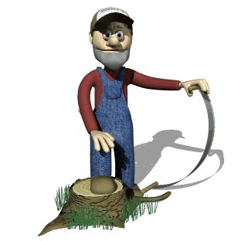
V.33.
Los que lo encontraron recogiendo leña, lo llevaron a Moisés y a Aarón y a toda la congregación;
V.34.
y lo pusieron bajo custodia, porque no se había aclarado qué debería hacerse con él.
V.35.
Entonces el SEÑOR dijo a Moisés: Ciertamente al hombre se le dará muerte; toda la congregación lo apedreará fuera del campamento.

Slide 28
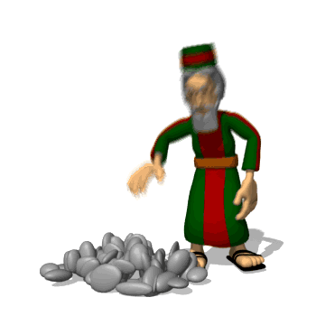
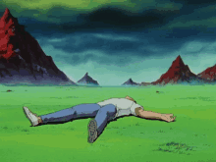
V.36.
Y toda la congregación lo sacó fuera del campamento y lo apedrearon, y murió, tal como el SEÑOR había ordenado a Moisés.
Este hombre dejo de a adorar a Dios por andar recogiendo leña en el día de adorar a Dios.
Y a ¿Usted que le impide adorar a Dios?
Los quehaceres no deben ser excusas para ir a adorar a Dios.

Slide 29
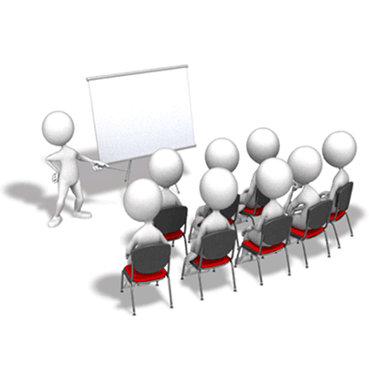
Nada nos debe impedir adorar a Dios.
Es pecado y violamos la ley de Dios.
Hebreos.10:25.
no dejando de congregarnos, como algunos tienen por costumbre, sino exhortándonos unos a otros, y mucho más al ver que el día se acerca.
¿Qué le impide a Usted adorar a Dios?
Ya no pongamos excusa para adorar a Dios.

Slide 30
CONCLUSIÓN:
El ser humano siempre ha buscado excusas para justificar su pecado sus acciones, pero no hay ninguna excusa delante de Dios que nos excuses.
Nada en este mundo es más importante que adorar servir y glorificar a Dios.
Si seguimos buscando excusas pretexto para no adorar a Dios nos vamos a condenar.
Dejemos a un lado toda excusa, pretexto y glorifiquemos a Dios siempre pongámosle en primer lugar.
No nos engañemos a Dios no lo podemos engañar.
Él sabe y ve todo de Nosotros y es a Él que vamos a dar cuenta.

Slide 31
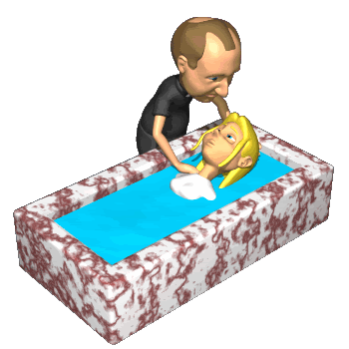


PLAN DE SALVACIÓN SEGÚN DIOS
¿Que debo hacer
para ser salvo…?
DIOS
“EL SEÑOR AÑADÍA CADA DÍA A LA IGLESIA LOS QUE HABÍAN DE SER SALVOS”
HECHOS.2:47
“por cuanto todos pecaron, y están destituidos de la gloria de Dios” Romanos. 3:23.
P
E
C
A
D
O
BAUTIZARSE. Hech.2:38.
CONFESAR. Rom.10:9-10.
Cristo es Él Salvador de los que le obedecen
“…y habiendo sido perfeccionado, vino a ser autor de eterna salvación para todos los que le obedecen” Hebreos.5:9.
ARREPENTIRSE. Hech.17:30.
CREER, Mar.16:15-16.
OIR, Rom.10:17.

Slide 32

POR SU FINA ATENCIÓN.
DIOS NOS BENDIGA A TODOS.

